Slide 1

PHÒNG GIÁO DỤC & ĐÀO TẠO HUYỆN TIÊN LÃNG
TRƯỜNG MẦM NON TIÊN THANH
HỘI THI
Giáo viên giỏi giáo dục mầm non
cấp huyện
Năm học: 2023 - 2024
Tháng 12 năm 2023

Slide 2

PHÒNG GIÁO DỤC & ĐÀO TẠO HUYỆN TIÊN LÃNG
TRƯỜNG MẦM NON TIÊN THANH
BÁO CÁO
“Một số biện pháp nâng cao khả năng sáng tạo của trẻ thông qua việc sử dụng đa dạng các nguyên học liệu trong giờ học tạo hình cho trẻ 5- 6 tuổi ”
Năm học 2023 - 2024
Giáo viên: Lương Thị Lệ

Slide 3

I. MỞ ĐẦU
1.TÍNH CẤP THIẾT
Hoạt động tạo hình sẽ hình thành cảm xúc và thị hiếu thẩm mỹ cho trẻ trong quá trình trẻ thực hiện từ đó trẻ biết yêu thích cái đẹp và muốn tạo ra cái đẹp
Nguồn nguyên học liệu đa dạng sẽ phát huy tối đa trí tưởng tượng, hình thành cho trẻ tính độc lập, sáng tạo khi tham gia hoạt động

Slide 4

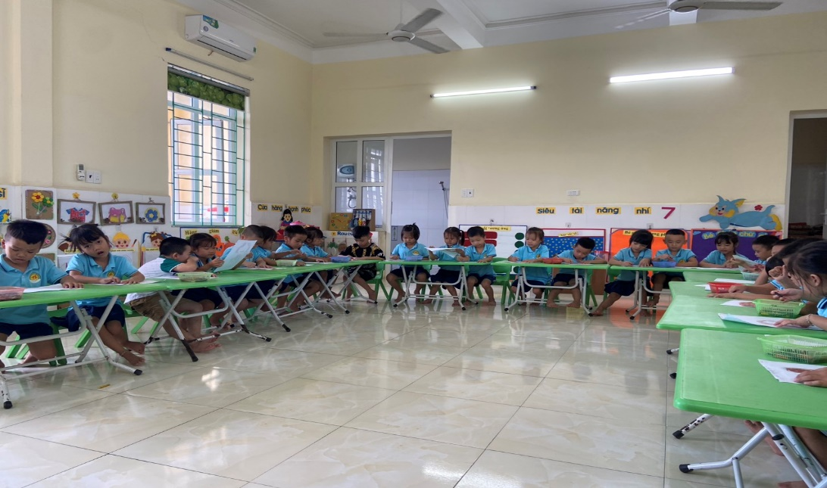
I. MỞ ĐẦU
2. Đối tượng nghiên cứu
Trẻ lớp 5 tuổi D3 trường mầm non Tiên Thanh, huyện Tiên Lãng, thành phố Hải Phòng

Slide 5

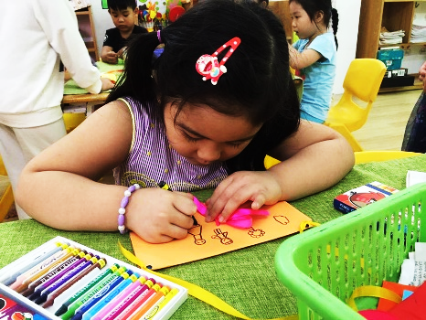
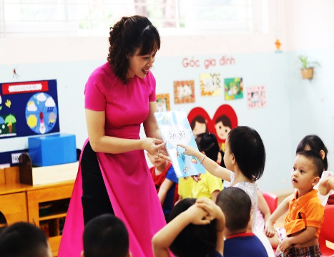
I. MỞ ĐẦU
3. MỤC TIÊU BIỆN PHÁP
- Giúp trẻ hứng thú khi tham gia các hoạt động tạo hình phát huy hết khả năng sáng tạo của mình.
- Hình thành và phát triển kỹ năng tạo hình của trẻ thông qua việc sử dụng đa dạng các nguyên học liệu
- Giúp cho giáo viên không ngừng học hỏi, sáng tạo, sưu tầm các nguyên học liệu đa dạng cho trẻ hoạt động phù hợp với từng chủ đề

Slide 6

II. NỘI DUNG
1.1- Thuận lợi
Nhà trường có môi trường cảnh quan sư phạm xanh, sạch, đẹp
Thường xuyên bồi dưỡng, tổ chức chuyên đề tạo hình để giáo viên học tập
- Trẻ ngoan ngoãn lễ phép rất hào hứng, thích thú, tích cực tham gia hoạt động
1.Thực trạng khi chưa thực hiện biện pháp
1.2- Khó khăn
- Một số trẻ kĩ năng tạo hình còn hạn chế, trẻ thụ động chưa mạnh dạn thể hiện ý tưởng
- Đa số các giờ học tạo hình giáo viên mới quan tâm đến các hoạt động vẽ, nặn, cắt xé dán với những nguyên liệu đơn điệu mà chưa cho trẻ sử dụng đa dạng các nguyên học liệu.
- Một số phụ huynh chưa quan tâm ủng hộ các nguyên học liệu

Slide 7
II. NỘI DUNG
2. CƠ SỞ LÝ LUẬN VÀ CƠ SỞ THỰC TIỄN CỦA BIỆN PHÁP
2.1- Cơ sở lí luận
- KH 626/KH-BGDĐT ngày 30/06/2021 về chuyên đề trường mầm non lấy trẻ làm trung tâm
- Đáp ứng phù hợp với nhu cầu ngày càng cao của trẻ trong các giờ học tạo hình
2.2- Cơ sở thực tiễn
Giờ học tạo hình hiện nay của 1 số giáo viên vẫn còn mang tính khuôn mẫu như chỉ vẽ, nặn, cắt dán
Nguyên học liệu chưa thật sự đa dạng, phong phú

Slide 8

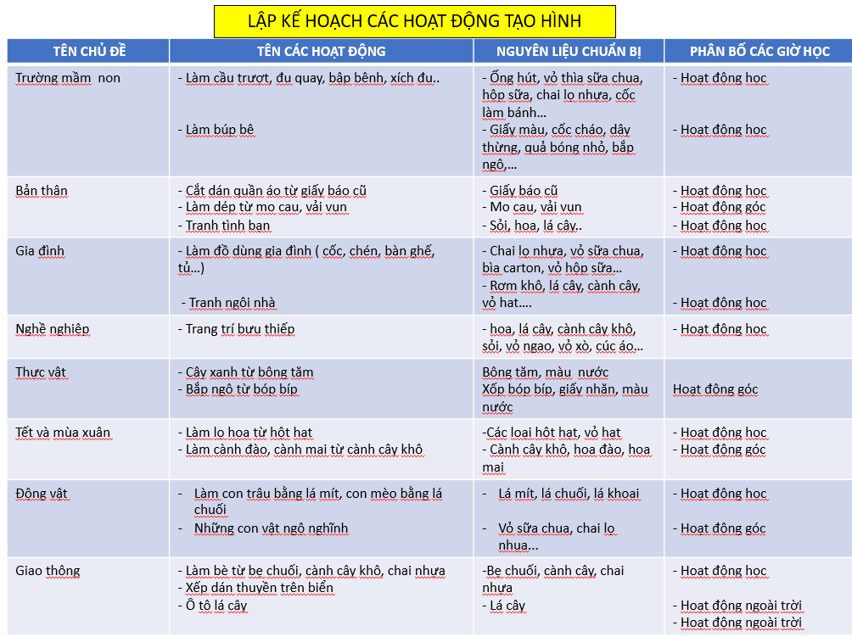
II. NỘI DUNG
BIỆN PHÁP 1 :XÂY DỰNG KẾ HOẠCH HOẠT ĐỘNG TẠO HÌNH VỚI CÁC NGUYÊN HỌC LIỆU CHO TRẺ THEO CÁC CHỦ ĐỀ

Slide 9
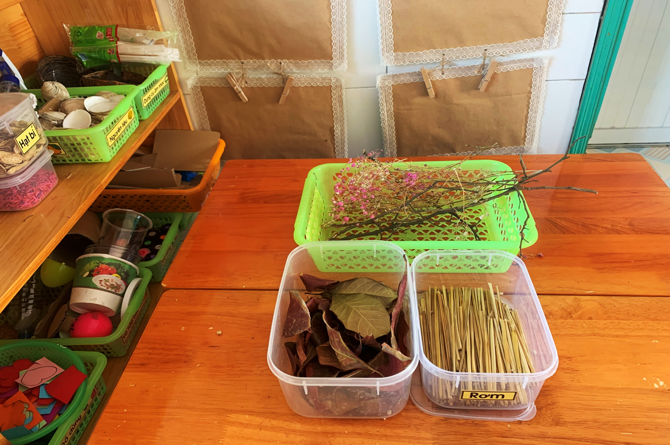
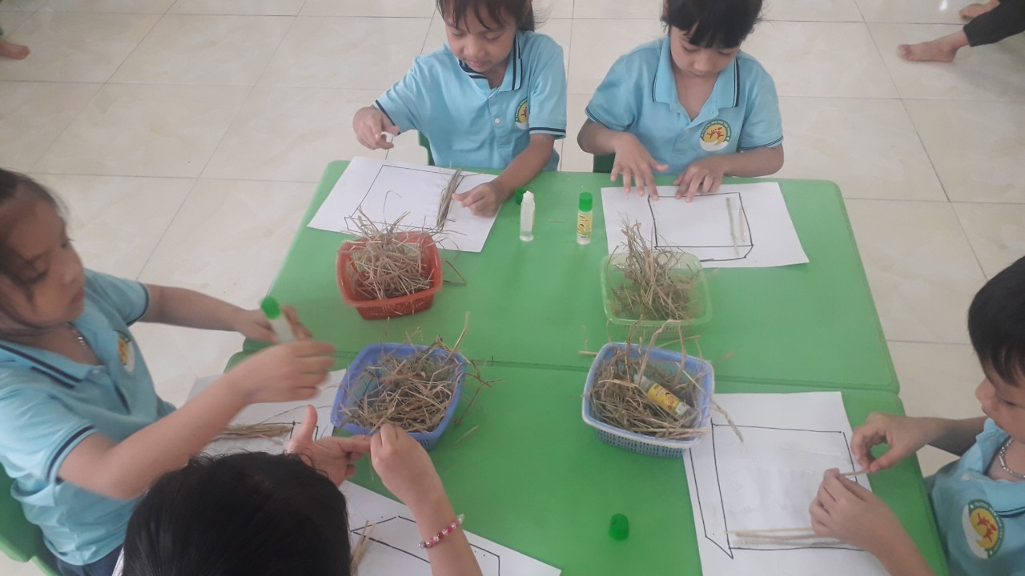
II. NỘI DUNG
BIỆN PHÁP 1 : XÂY DỰNG KẾ HOẠCH HOẠT ĐỘNG TẠO HÌNH VỚI CÁC NGUYÊN HỌC LIỆU CHO TRẺ THEO CÁC CHỦ ĐỀ
Chủ đề “Gia đình” tôi xây dựng kế hoạch làm tranh các ngôi nhà từ rơm khô, cành cây khô, lá cây..
Nguyên liệu: Cành cây, lá cây,
hoa, rơm rạ khô
Làm nhà từ rơm rạ

Slide 10
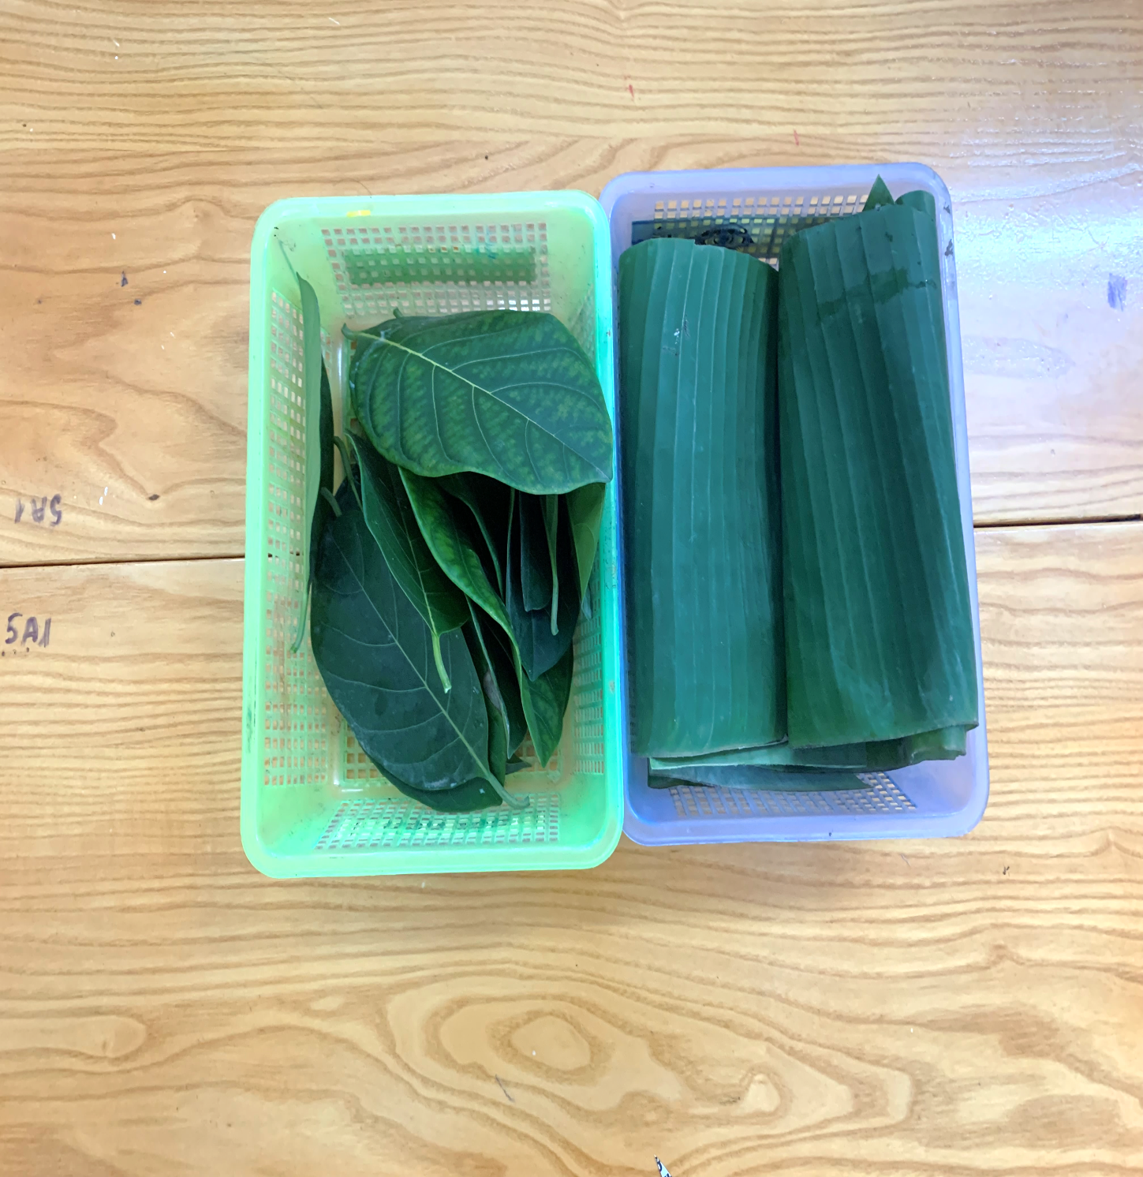
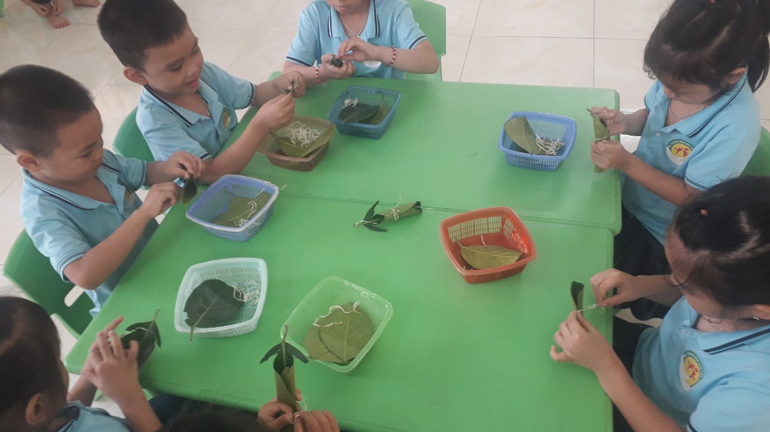
II. NỘI DUNG
BIỆN PHÁP 1 :XÂY DỰNG KẾ HOẠCH HOẠT ĐỘNG TẠO HÌNH VỚI CÁC NGUYÊN HỌC LIỆU CHO TRẺ THEO CÁC CHỦ ĐỀ
Chủ đề “Động vật” tôi xây dựng làm con trâu, con mèo…bằng lá mít, lá chuối.. kế hoach làm
Nguyên liệu: Lá mít, lá chuối
Làm con trâu

Slide 11
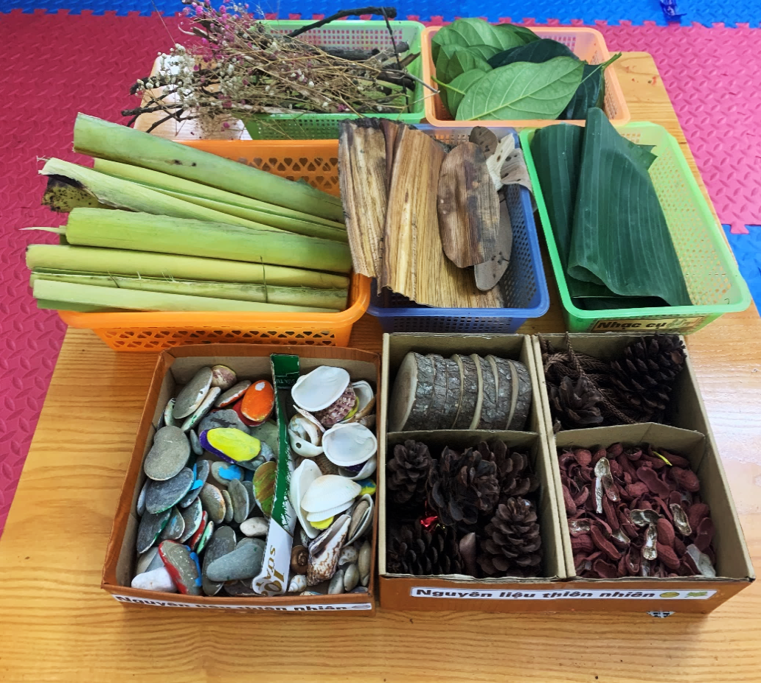
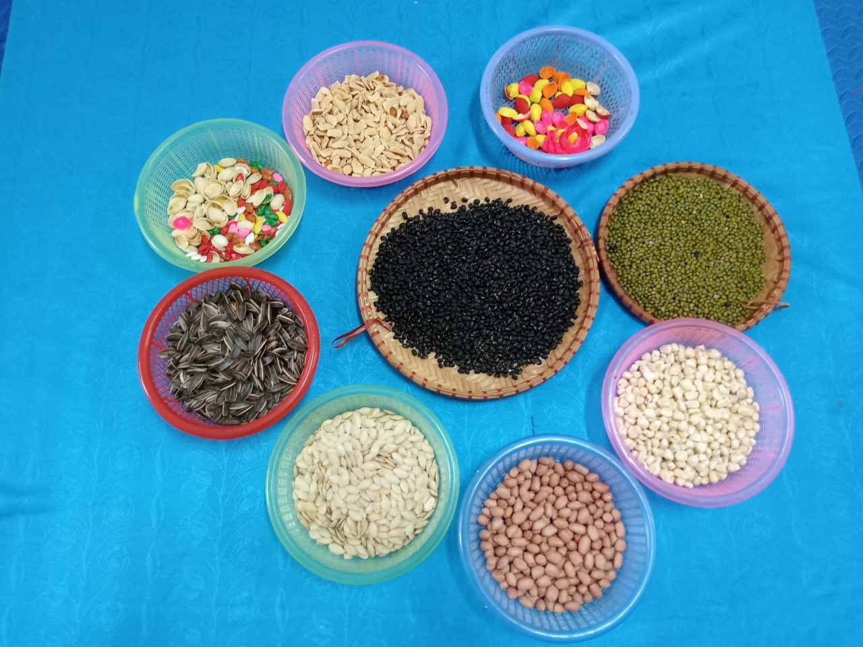
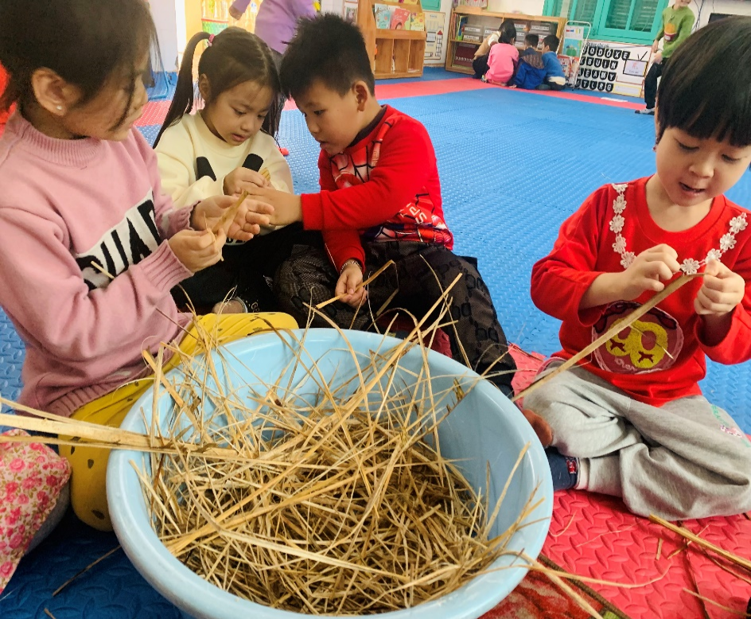
II. NỘI DUNG
BIỆN PHÁP 2: SƯU TẦM CÁC NGUYÊN HỌC LIỆU ĐA DẠNG, PHONG PHÚ
Cô sưu tầm các nguyên liệu thiên nhiên
Sỏi, vỏ ngao, xò, khúc gỗ,
quả thông, vỏ lạc, lá cây, mo cau..
Các loại hạt, vỏ hạt
Rơm rạ khô.

Slide 12

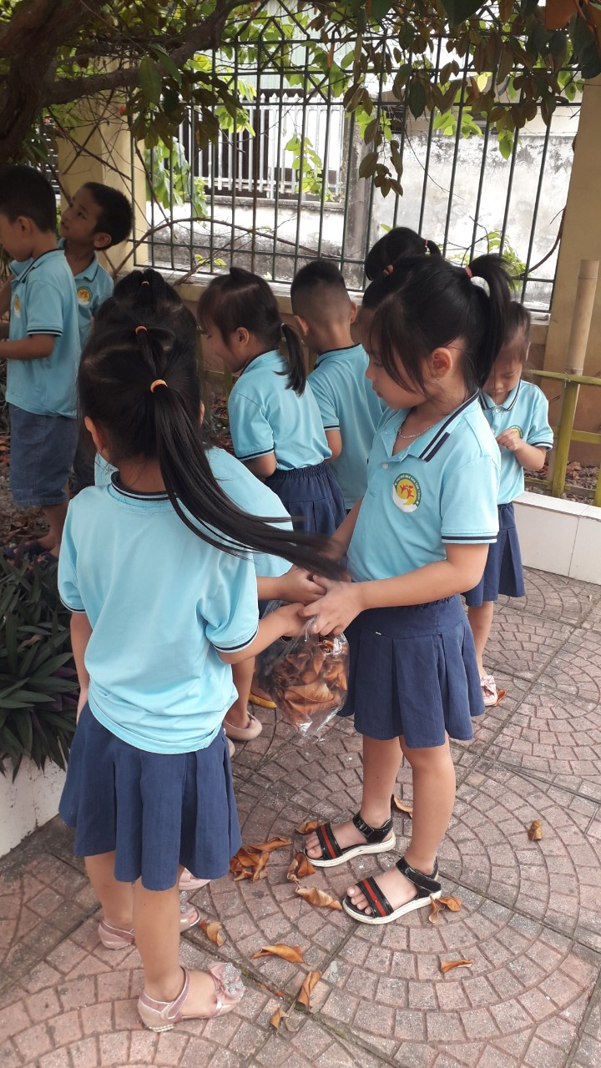
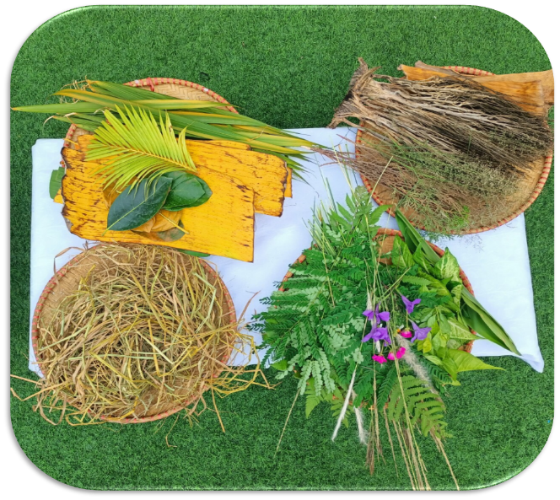
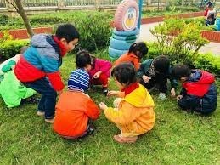
II. NỘI DUNG
BIỆN PHÁP 2: SƯU TẦM CÁC NGUYÊN HỌC LIỆU ĐA DẠNG, PHONG PHÚ
Cô và trẻ sưu tầm các nguyên liệu thiên nhiên có sẵn tại sân trường
Trẻ nhặt lá cây, cành cây

Slide 13
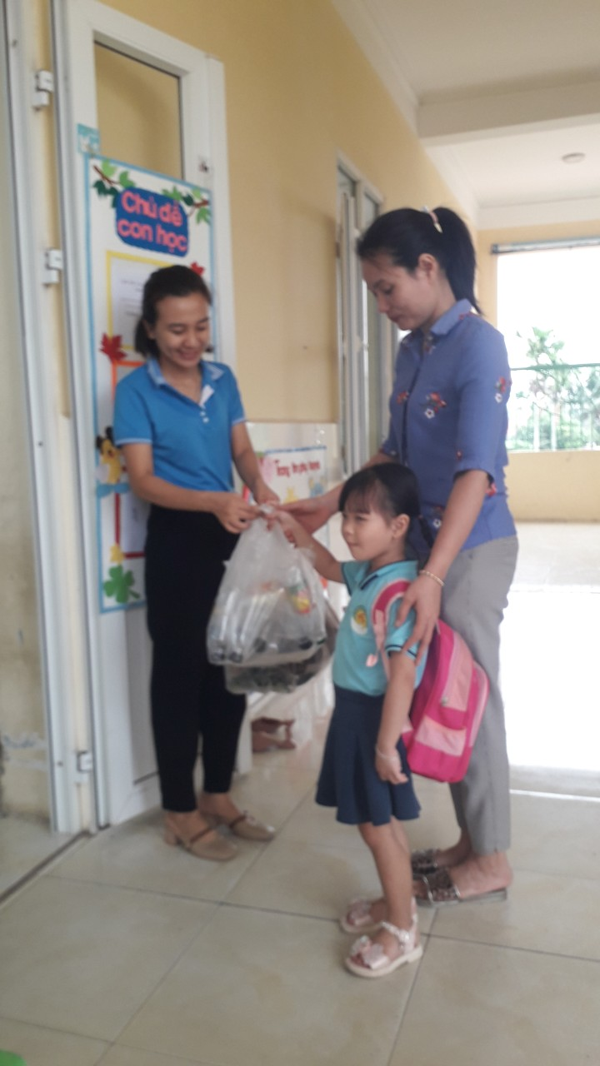
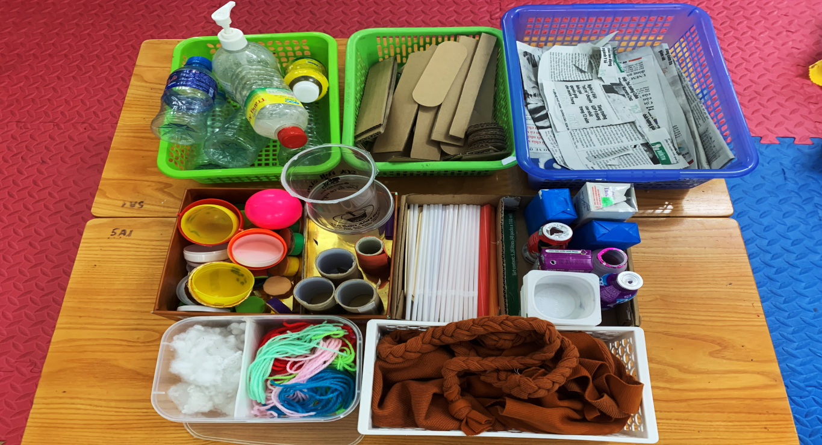
II. NỘI DUNG
BIỆN PHÁP 2: SƯU TẦM CÁC NGUYÊN HỌC LIỆU ĐA DẠNG, PHONG PHÚ
Các nguyên liệu phế thải tái sử dụng có sẵn có tại gia đình
Phụ huynh sưu tầm chai lọ nhựa
Nguyên liệu: chai lọ nhựa, bìa carton
, giấy báo cũ, nắp chai, vỏ sữa…

Slide 14
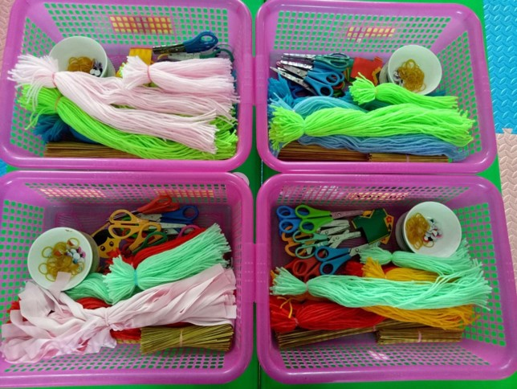
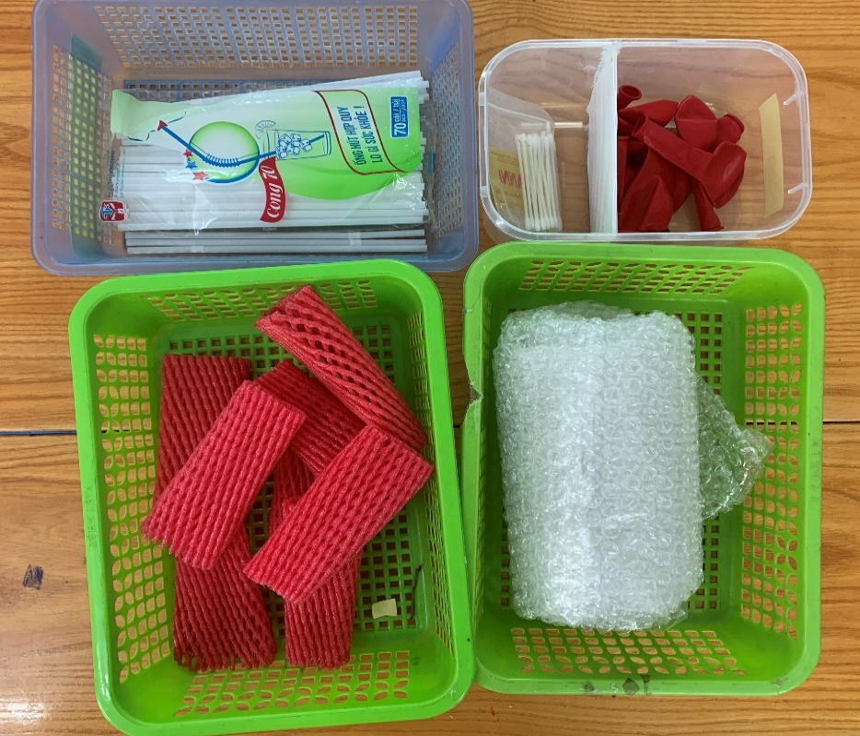
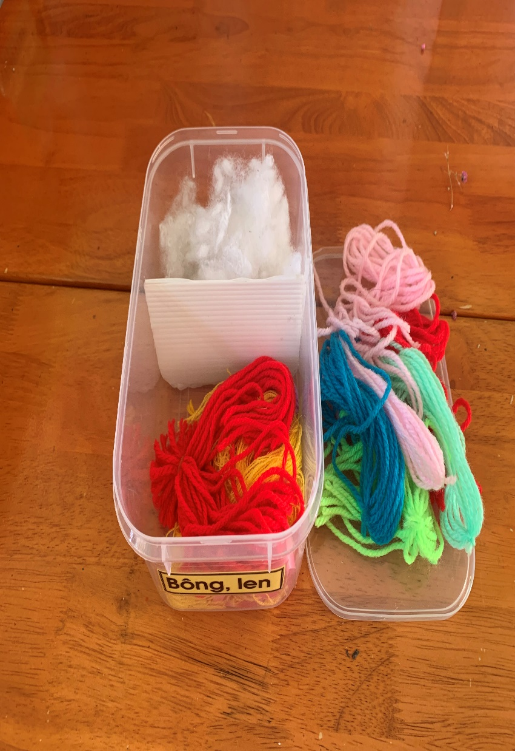
II. NỘI DUNG
BIỆN PHÁP 2: SƯU TẦM CÁC NGUYÊN HỌC LIỆU ĐA DẠNG, PHONG PHÚ
Những nguyên liệu khác
Len
Xốp bọc hoa quả, xộp bóp bip,
bong bay, bông tăm, ống hút
Bông, len

Slide 15
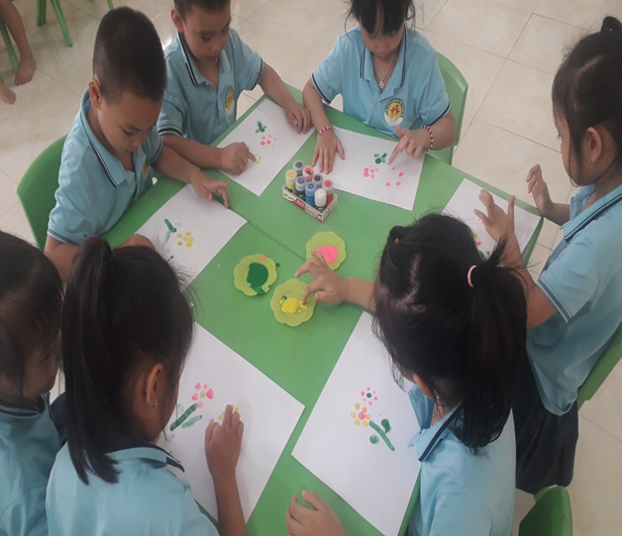
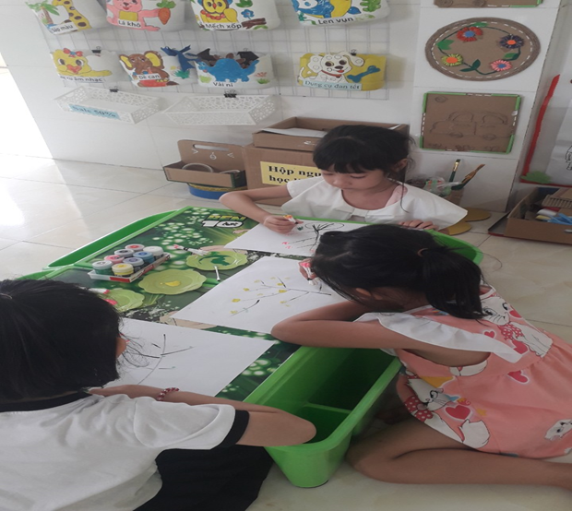
II. NỘI DUNG
BIỆN PHÁP 3: TỔ CHỨC CHO TRẺ HOẠT ĐỘNG TẠO HÌNH VỚI NGUYÊN HỌC LIỆU ĐA DẠNG
Đề tài “Vườn hoa nhà bé”
In hoa bằng vân tay
Chấm hoa bằng tăm bông

Slide 16
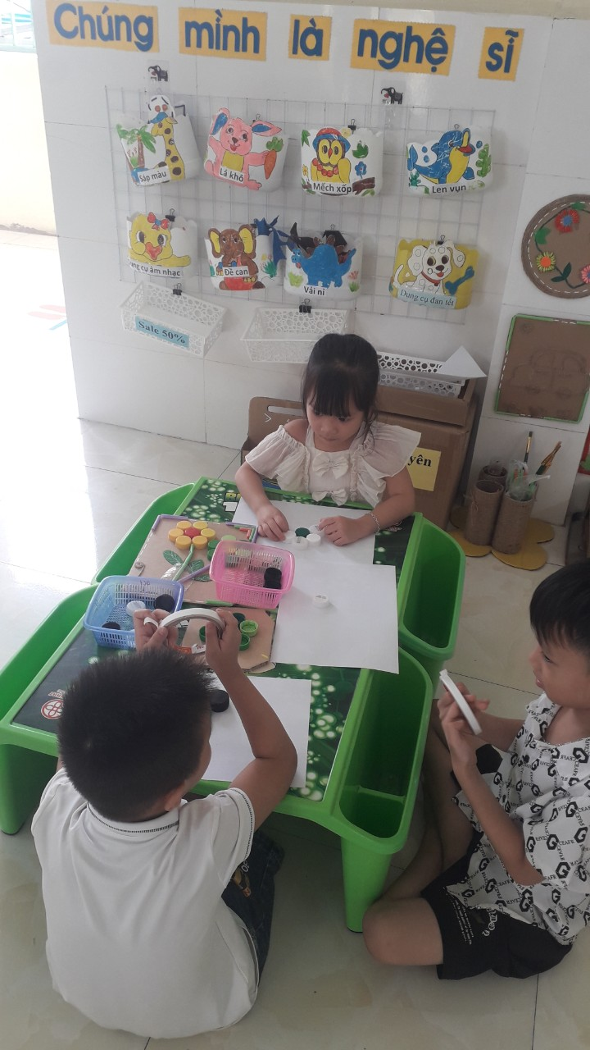
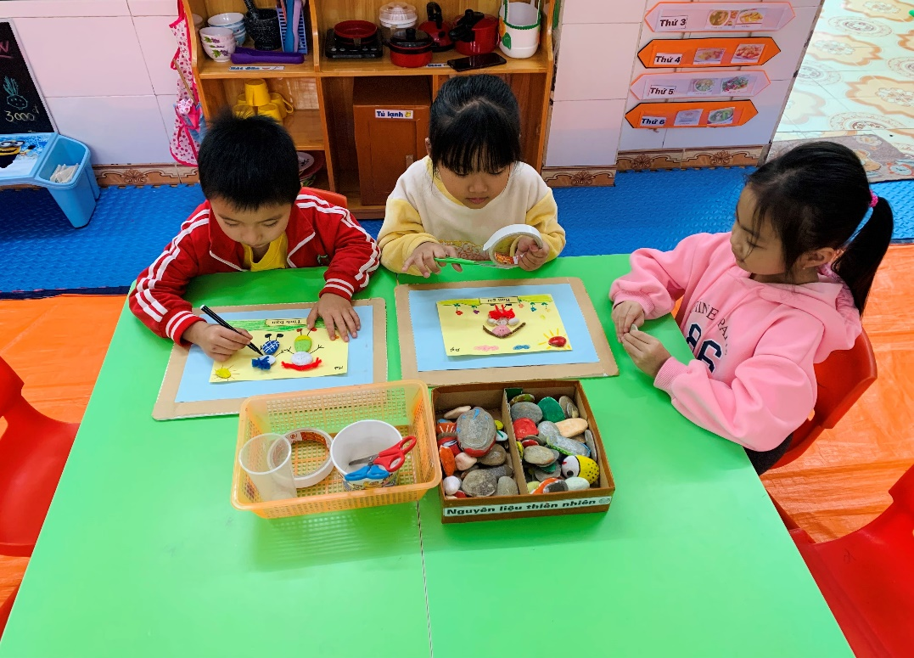
II. NỘI DUNG
BIỆN PHÁP 3: TỔ CHỨC CHO TRẺ HOẠT ĐỘNG TẠO HÌNH VỚI NGUYÊN HỌC LIỆU ĐA DẠNG
HOẠT ĐỘNG GÓC
Tranh tình bạn từ sỏi
Tranh làm hoa bằng nắp chai

Slide 17
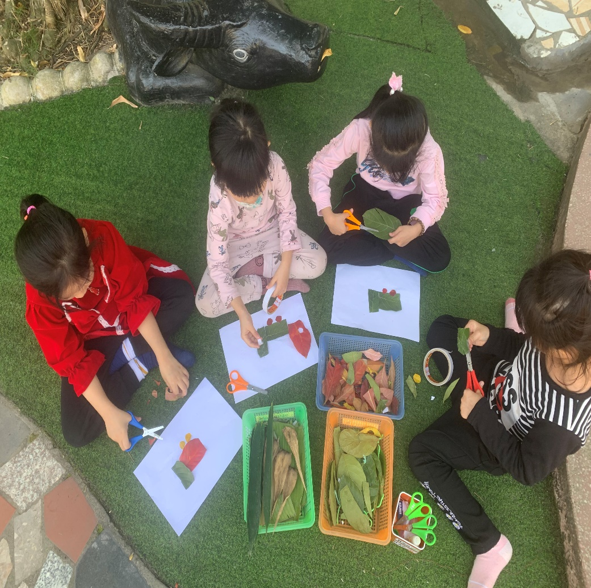
II. NỘI DUNG
BIỆN PHÁP 3: TỔ CHỨC CHO TRẺ HOẠT ĐỘNG TẠO HÌNH VỚI NGUYÊN HỌC LIỆU ĐA DẠNG
HOẠT ĐỘNG NGOÀI TRỜI
Ô tô từ lá cây

Slide 18


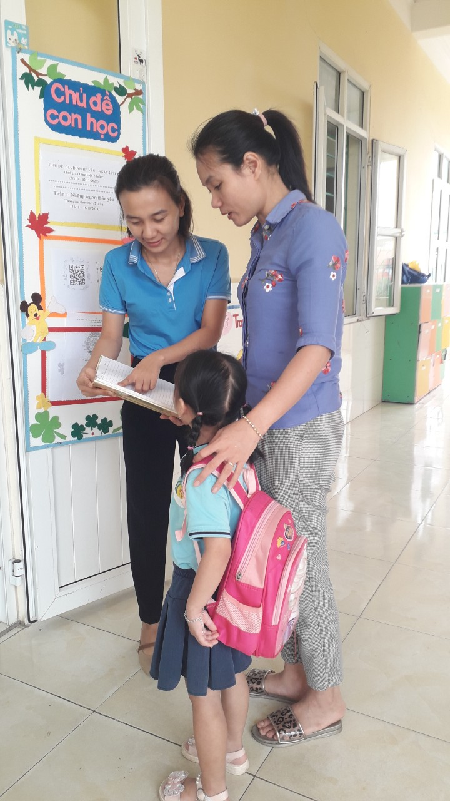

II. NỘI DUNG
BIỆN PHÁP 4: PHỐI HỢP VỚI PHỤ HUYNH XÂY DỰNG NGUỒN NGUYÊN LIỆU MỞ PHONG PHÚ , ĐA DẠNG
Trao đổi với phụ huynh về các nguyên vật liệu cần thu gom, phụ huynh giúp trẻ sưu tầm nguyên liệu

Slide 19
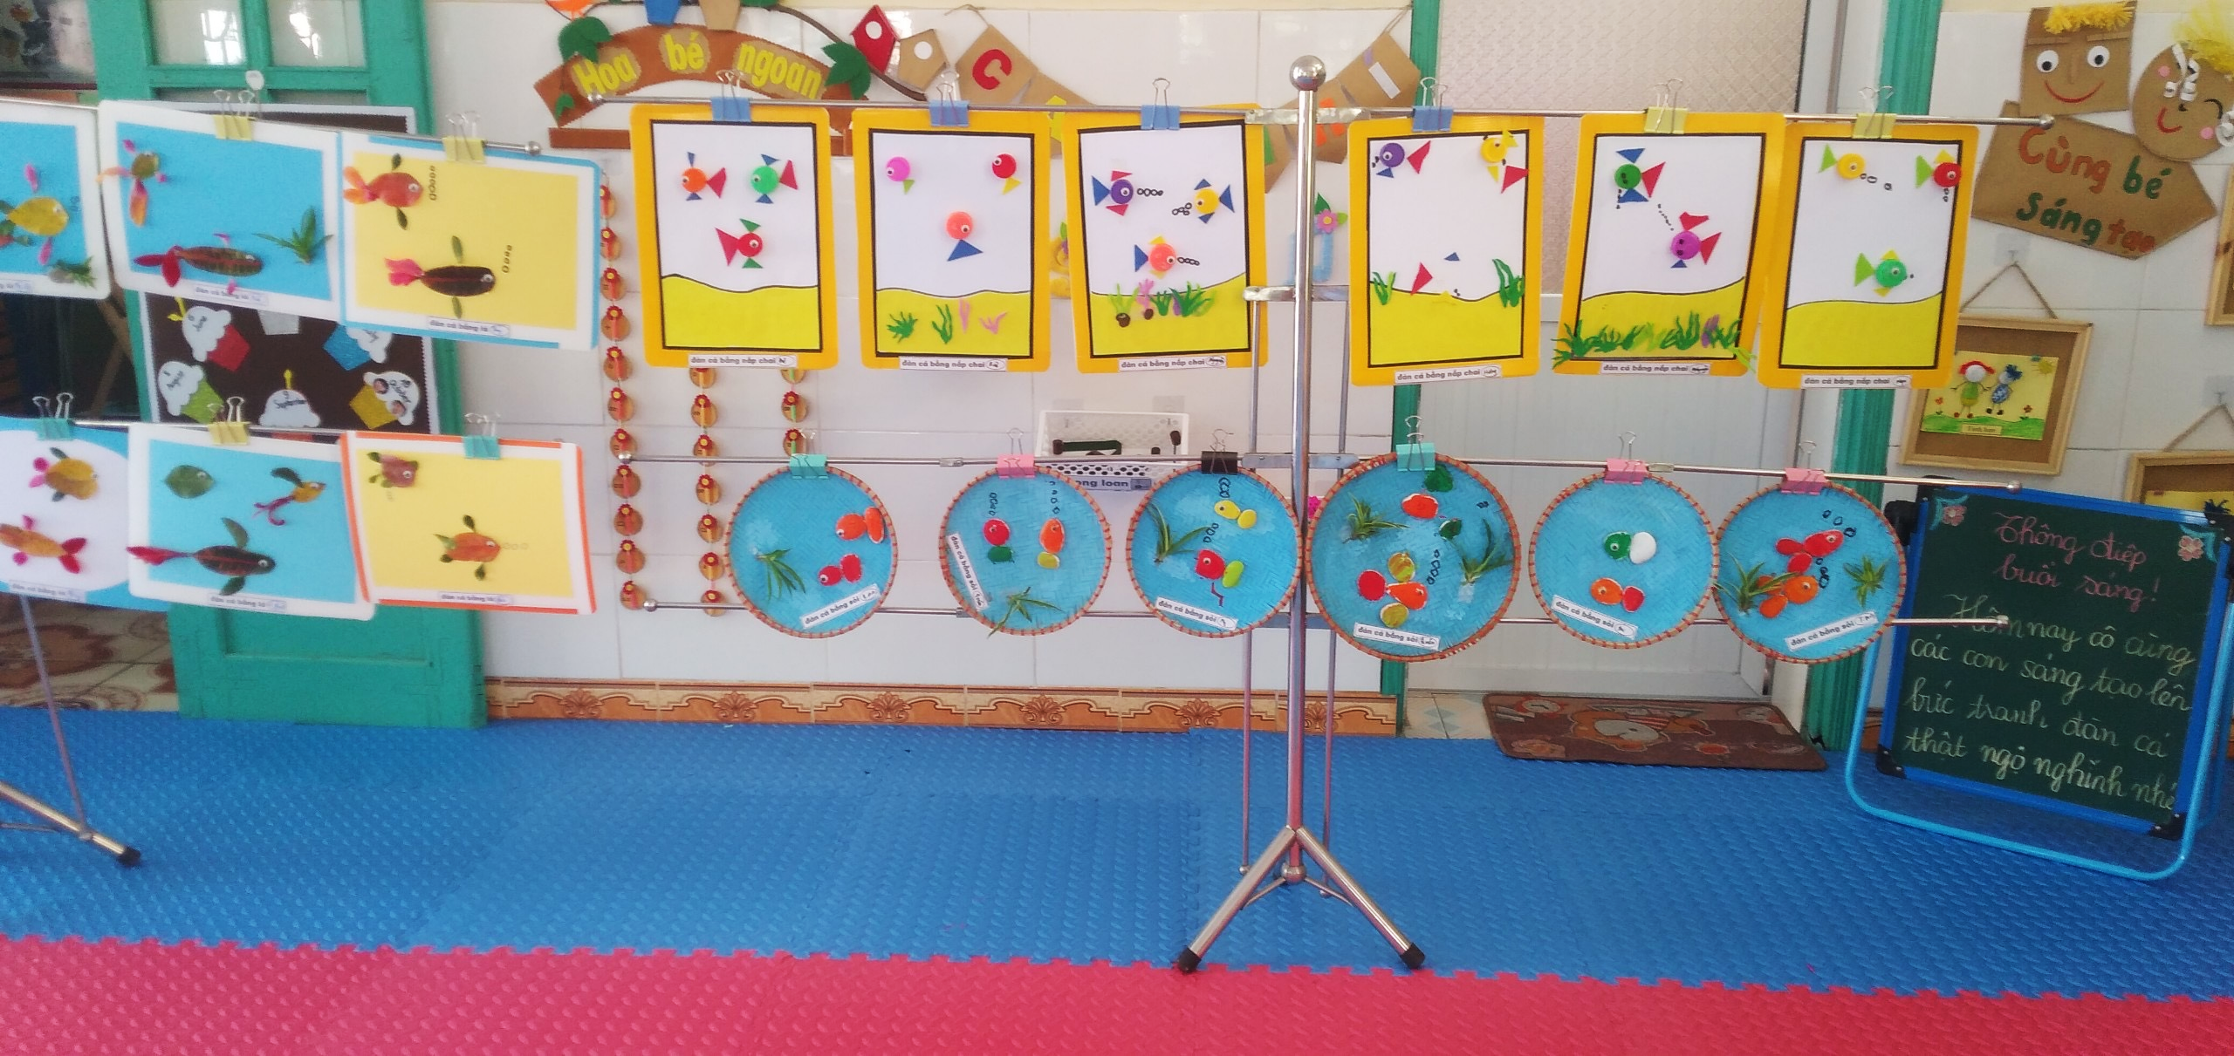
II. NỘI DUNG
BIỆN PHÁP 4: PHỐI HỢP VỚI PHỤ HUYNH XÂY DỰNG NGUỒN NGUYÊN LIỆU MỞ PHONG PHÚ , ĐA DẠNG
Mời phụ huynh tham quan các sản phẩm của con

Slide 20
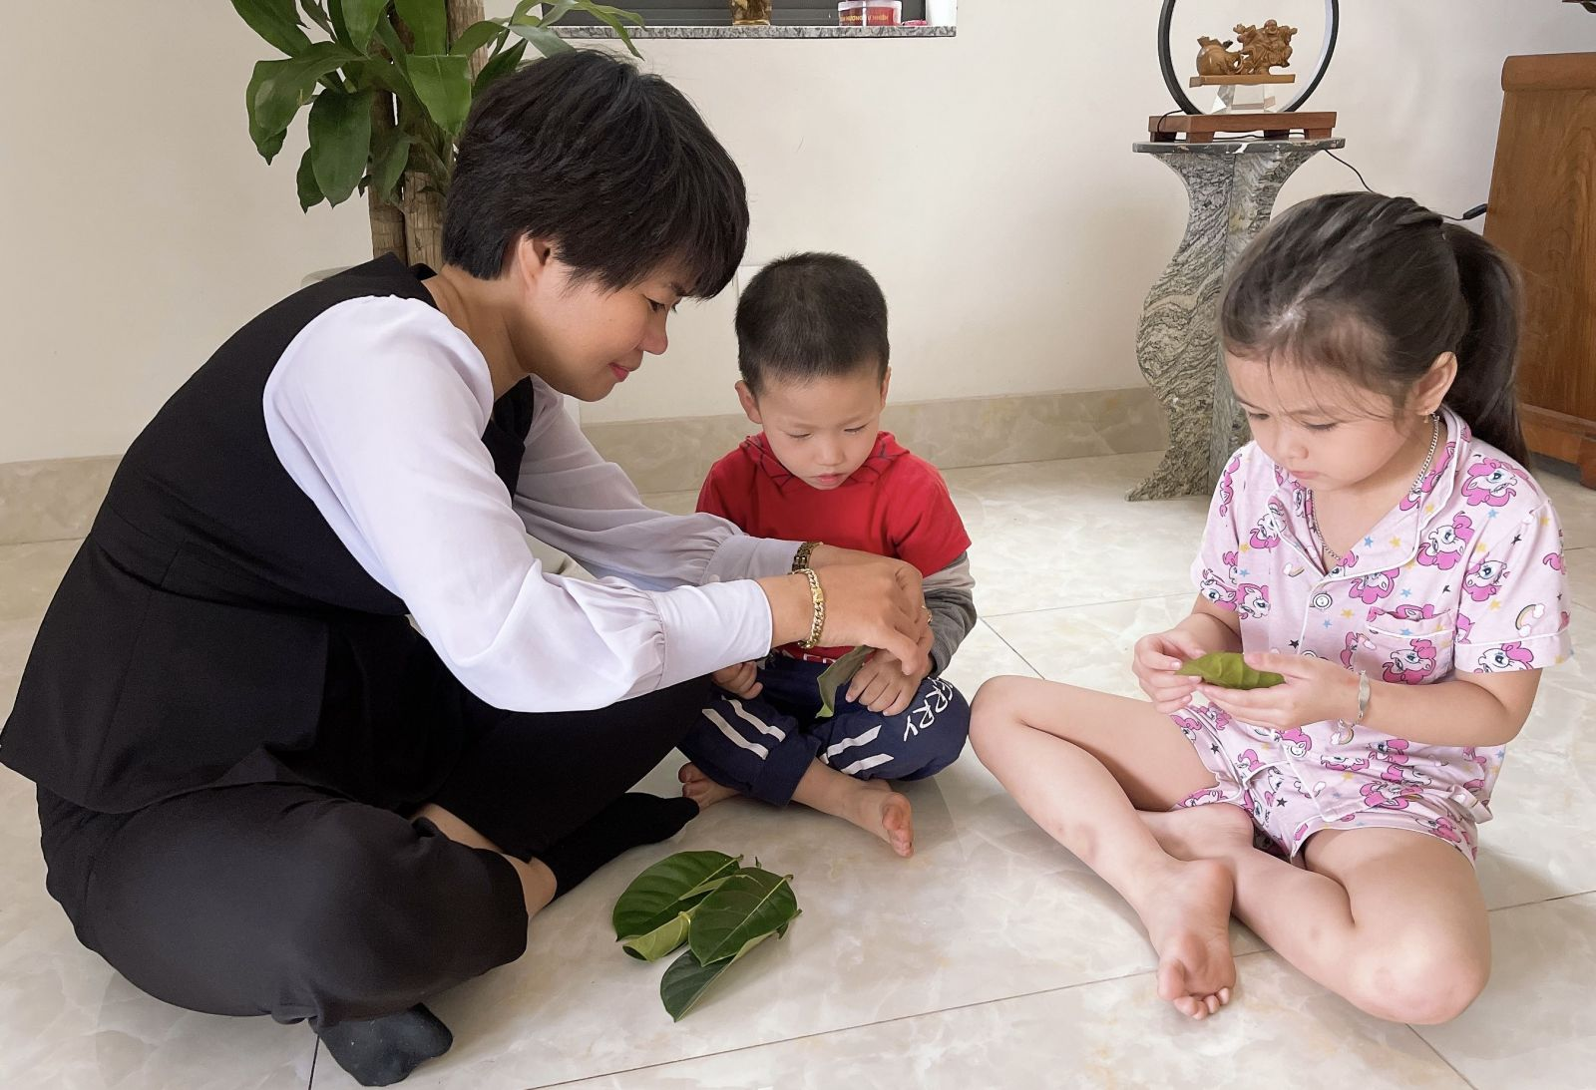
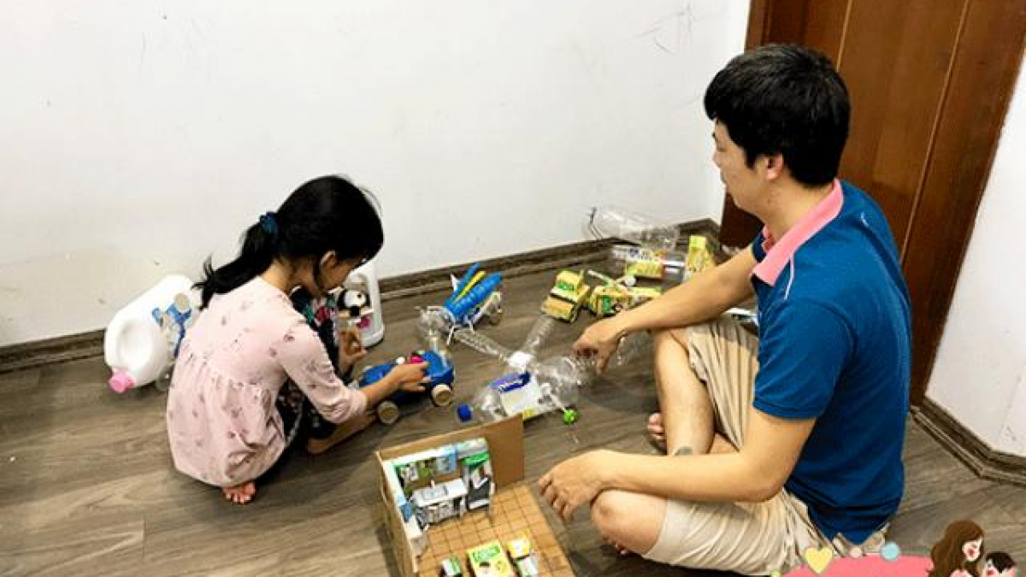
II. NỘI DUNG
BIỆN PHÁP 4: PHỐI HỢP VỚI PHỤ HUYNH XÂY DỰNG NGUỒN NGUYÊN LIỆU MỞ PHONG PHÚ , ĐA DẠNG
Phụ huynh hướng dẫn, dạy trẻ một số kỹ năng tạo hình

Slide 21

* Áp dụng biện pháp
Trẻ hứng thú, say mê, sáng tạo trong giờ tạo hình, tạo ra nhiều sản phẩm thể hiện được ý tưởng riêng của mình.
Giáo viên tích lũy thêm kinh nghiệm, tiết kiệm kinh phí khi mua nguyên học liệu.
* ƯU ĐIỂM
Tạo được mối quan hệ thân thiết giữa cha mẹ và giáo viên

Slide 22
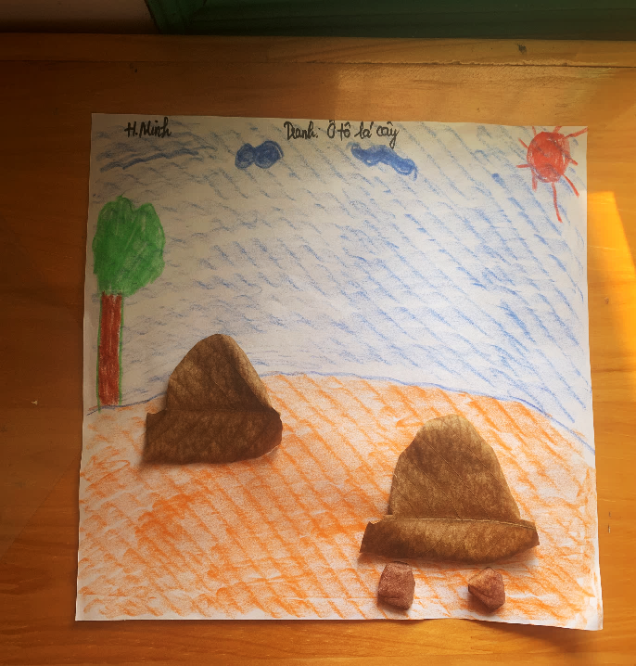
II.Áp dụng biện pháp
* HẠN CHẾ
Một số sản phẩm làm từ nguyên liệu thiên nhiên như lá cây, hoa không lưu giữ được lâu do nhanh khô héo

Slide 23
II. Áp dụng biện pháp
ĐÁNH GIÁ KẾT QUẢ ĐẠT ĐƯỢC SAU KHI ÁP DỤNG CÁC BIỆN PHÁP

Slide 24
III. KẾT LUẬN VÀ KHUYẾN NGHỊ
Là một đề tài mang lại cho trẻ nhiều cơ hội thể hiện ý tưởng, được sáng tạo, thể hiện khả năng nghệ thuật của mình trong mỗi hoạt động tạo hình
1.KHẢ NĂNG TRIỂN KHAI RỘNG RÃI CÁC BIỆN PHÁP
Biện pháp có thể triển khai trong các khối trường mầm non Tiên Thanh và rộng rãi ở các khối lớp mầm non trong huyện Tiên Lãng

Slide 25
III. Kết luận và khuyến nghị
*Bài học kinh nghiệm
* Với những việc làm cụ thể và những kết quả đạt được sau khi áp dụng đề tài. Bản thân tôi rút ra bài học kinh nghiệm như sau:
- Giáo viên phải là người linh hoạt, sáng tạo trong khi lựa cho nguyên liệu và tổ chức giờ học, tìm hiểu kỹ các loại nguyên học liệu đảm bảo vệ sinh an toàn cho trẻ, chuẩn bị đầy đủ các yếu tố cần thiết để tiến hành một giờ hoạt động.
- Kết hợp chặt chẽ với phụ huynh học sinh để có sự giúp đỡ theo yêu cầu của nhà trường, tạo điều kiện thuận lợi cho việc tổ chức thực hiện.

Slide 26
III. Kết luận và khuyến nghị
*Đề xuất, kiến nghị
- Tôi mong muốn được dự lớp tập huấn, các hoạt động thực hành mới lạ, hấp dẫn, sáng tạo nhiều hơn nữa để tôi có cơ hội được học hỏi kinh nghiệm từ đồng nghiệp.

Slide 27
XIN TRÂN TRỌNG CẢM ƠN!

